Slide 1
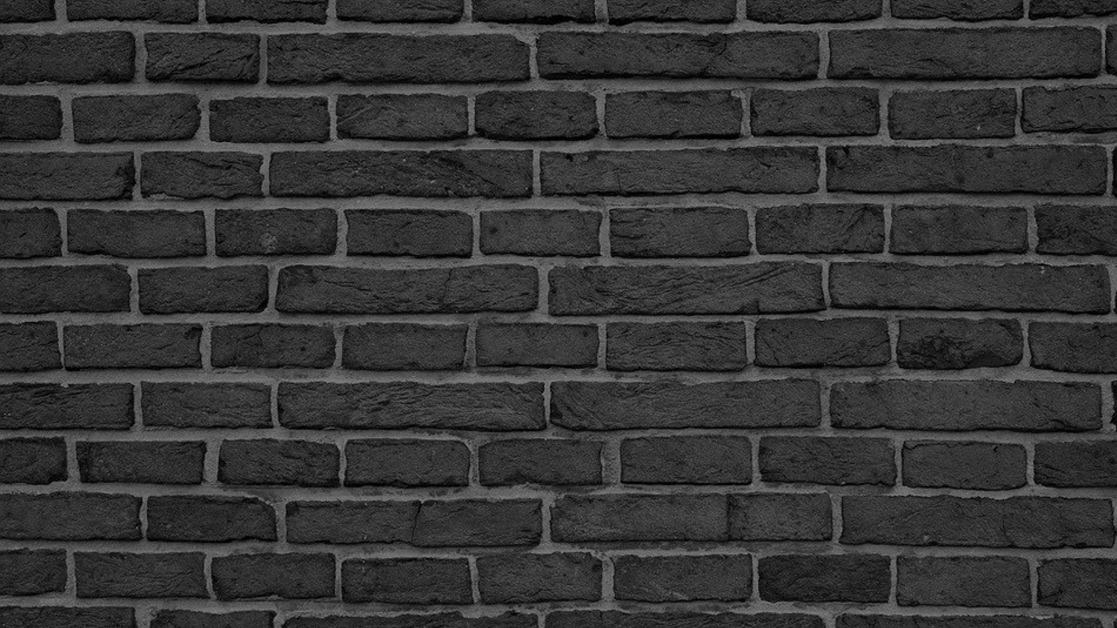

Project_PartyBall

Slide 2
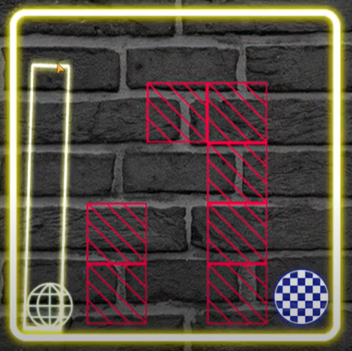
게임 개요
게임 소개
게임 특징
“PartyBall”?
“PartyBall”은 드래그를 통해 중력의 방향을 바꾸는 중력장을 만들어 플레이어블 캐릭터를 목표지점까지 옮기는 퍼즐게임 입니다.
직관적인
맵 구성
변환하는
중력의
방향
Ex.Reference
공유성 맵
제한된
변환
항목 | 설명
장르 | 퍼즐
컨셉 | 길을 잃고 집으로 가는 길을 찾는 공의 모험
타겟층 | 캐주얼한 게임을 좋아하는 사람들
플랫폼 | Android, iOS

Slide 3

게임 구성 요소
맵에 존재하며
구체의 이동을 막는 벽입니다.
장애물, 구체, 목적지, 중력장을 담고 있습니다. 만약 복수로 존재할 시, 중력장을 그릴 주 맵을 선택할 수 있습니다.
장애물
맵
구체가 이동해야 하는 목표로,
구체가 닿으면 맵을 클리어 합니다.
목적지
드래그를 통해 그릴 수 있으며, 구체가 중력장과 닿을 시 화살표 방향으로 이동합니다. 맵이 복수로 존재할 때 주 맵에서 그려진 중력장이 타 맵에도 그려집니다.
중력장
플레이어가 이동시켜야 하는
오브젝트며, 스테이지에 한 개씩만 존재합니다.
구체

Slide 4

게임 플레이 방식
1
2
3
5
4
4
스테이지에 존재하는 여러 개의
맵 중에서 중력장을 그릴
주 맵을 선택합니다.
드래그를 통해 일정 범위의 중력의 방향을 수정합니다. 중력장을
그린 만큼 화면 상단의 숫자가
감소합니다.
타 맵에도 같은 모양으로 그려지는 중력장을 통해 모든 공을 목적지로 이동시키면 승리합니다.

Slide 5
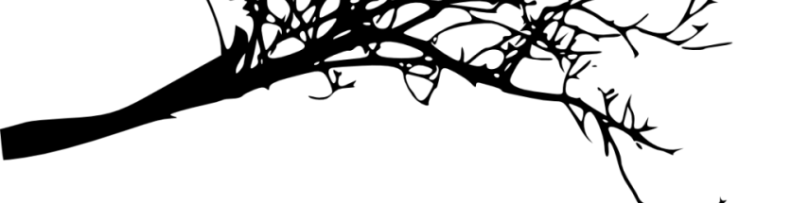
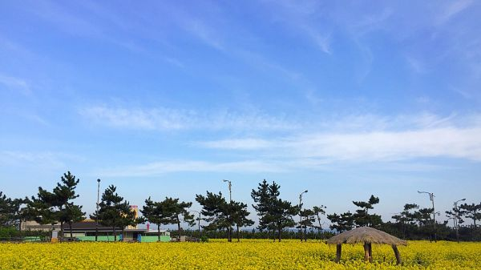


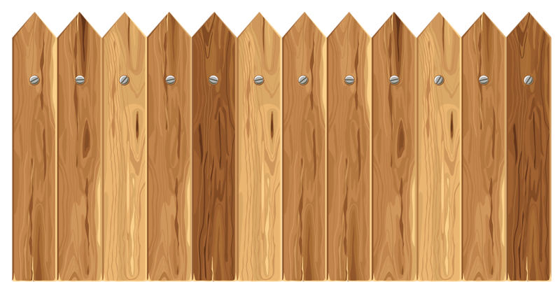
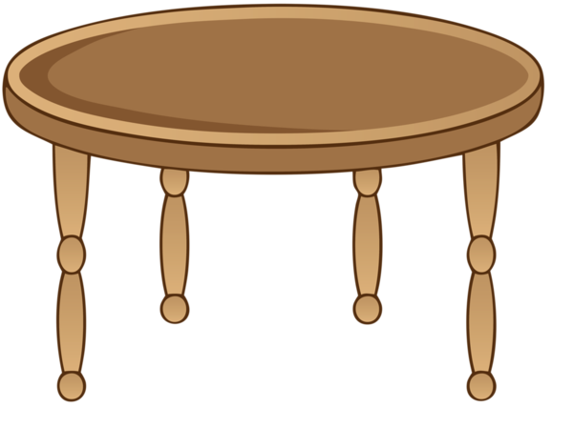
여러 공

Slide 6


